Slide 1


Assemblée Générale
Section Bornes Aravis
Jeudi 27 février 2025
Bienvenue à toutes et à tous

Slide 2

La Section Bornes Aravis
142 Adhérents au 31/12/2024
4 Membres au comité
Dont 3 membres de la section au Conseil départemental de l’UFP 74
1 Technicien salarié du CNPF référent
1 Administratif en partage 73-74

Slide 3
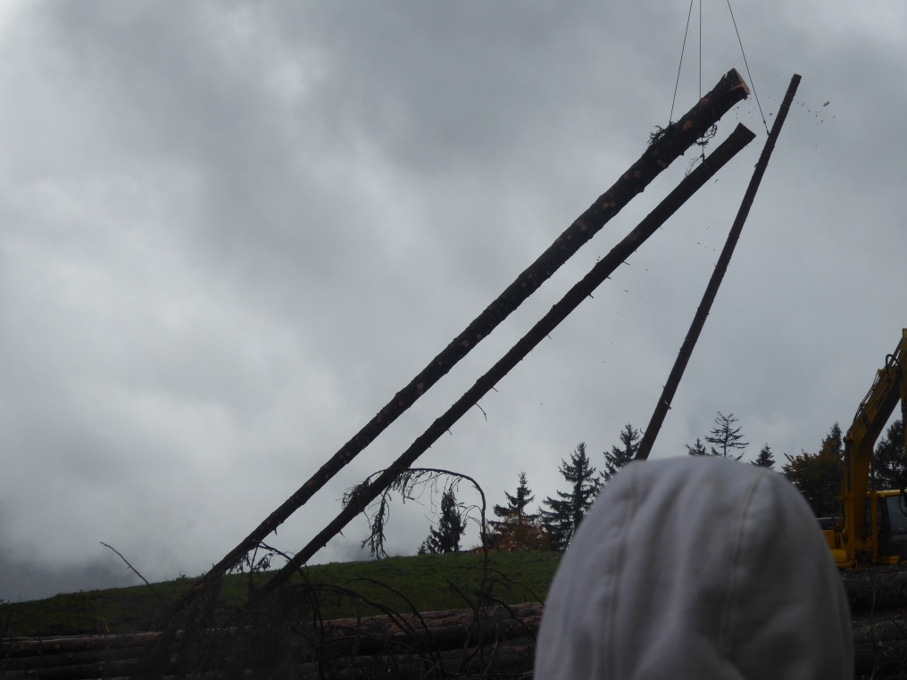
Représentations dans les autres instances
Pays cynégétiques
  Glières : Denis Amaz
  Aravis : Claude Muffat
  Veyrier : Claude Muffat
  Bargy : Denis Amaz
Natura 2000
  Maurice Bochet Cadet
Plan de Gestion du Mont Veyrier
  Denis Amaz
Charte Forestière de la CCVT
  Maurice Bochet Cadet
  Denis Amaz

Slide 4
Evolution adhérents membres des sections
Sections | 2017 | 2018 | 2019 | 2020 | 2021 | 2022 | 2023 | 2024
Bornes -Aravis | 96 | 100 | 112 | 108 | 111 | 119 | 128 | 142
Bauges | 292 | 295 | 315 | 313 | 328 | 346 | 369 | 392
Chablais | 169 | 165 | 184 | 190 | 211 | 230 | 255 | 275
Faucigny | 107 | 120 | 136 | 131 | 152 | 156 | 172 | 175
Mont-Blanc | 118 | 127 | 137 | 128 | 135 | 137 | 134 | 141
Sage | 106 | 110 | 115 | 121 | 131 | 183 | 183 | 200
Total | 888 | 917 | 999 | 991 | 1068 | 1171 | 1241 | 1325

Slide 5
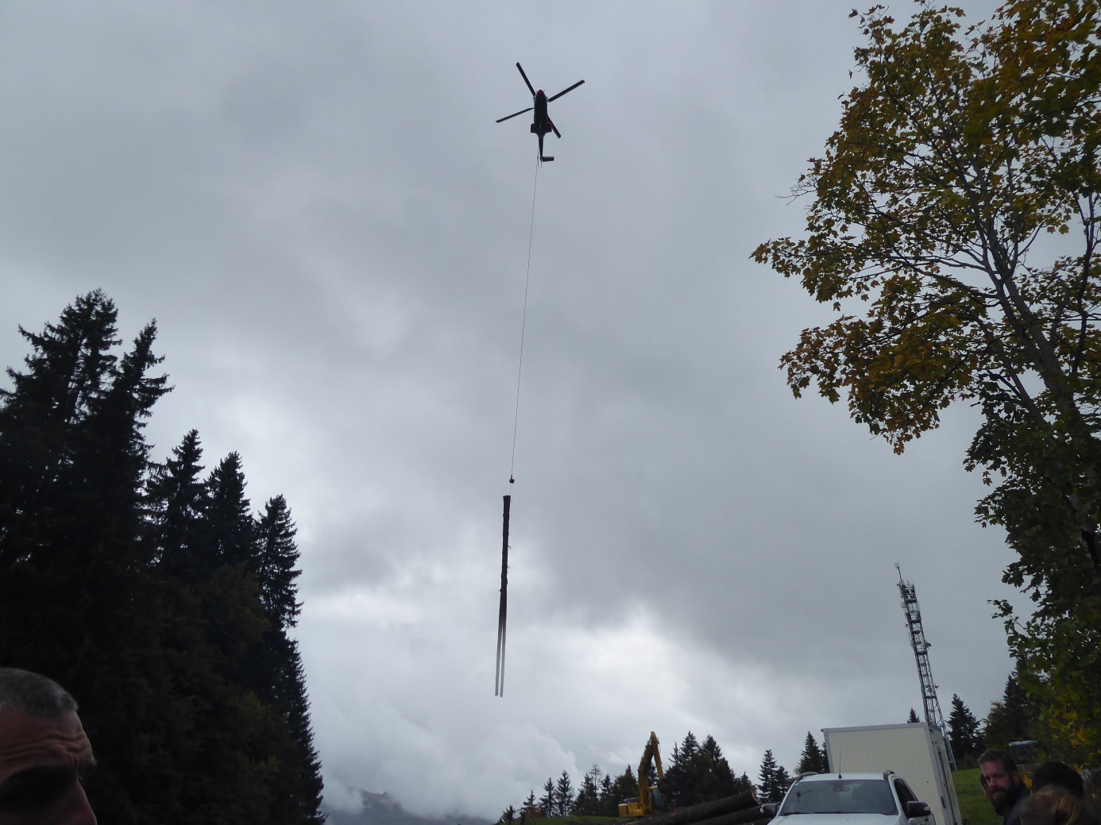
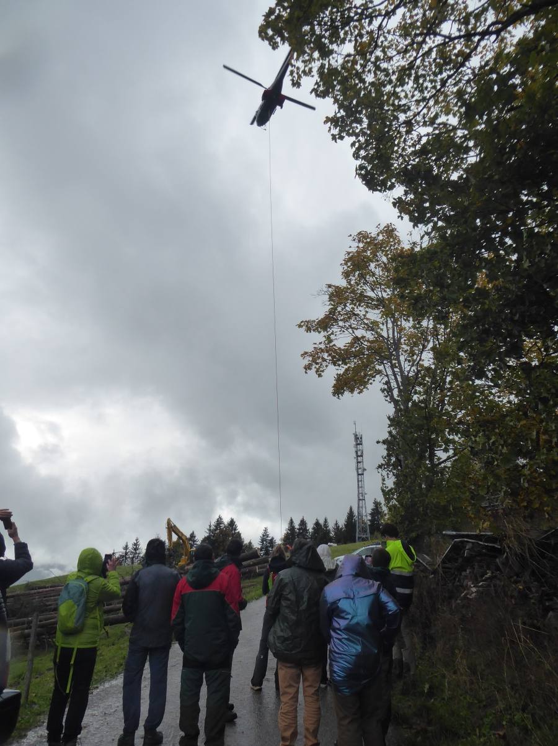
Activités 2024
Visite chantier débardage Hélico

Slide 6
Activités 2024
En collaboration avec L’Eco Musée
de la Vallée de Thônes et le CNPF
Découverte de la gestion Forestière –Propriétaires et élus CCVT
- Juin 2024 : 35 participants.

Slide 7
ACTIVITES 2024
Participation aux 7 groupes de travail renouvellement de la charte forestière de territoire de la CCVT
1 Morcellement foncier
2 Gestion sylvicole et mobilisation du bois
3 Résistance et résilience des forêts
4 Risques naturels
5 Filière bois et bois énergie
6 Dialogue forêt et société
7 Biodiversité

Slide 8
Prévisions 2025
  -Le 04 Mai 2025 Foire de Villaz ( Stand forêt privée-UFP-CNPF)
  -Formation Gibier national-Plateforme de déclaration des dégâts (date à définir)

Slide 9

Rapport financier 2024
Comptes UFP - Section Borne Aravis
 |  |  |  | Compte chèque | livret bleu
dates | libellé | montants |  | solde | solde
01/01/2024 |  |  |  | 6642,62 | 1 738,40
19/03/2024 | frais AG |  | -120 | 6522,62
08/12/2024 | Gerbe Décès Michel Mathieu |  | -120 | 6402,62
 | UFP74 Adhésions 2023 | 710 |  | 7112,62
31/12/2024 | frais de tenu de compte (12x2) |  | -24 | 7088,62
 | interets 2023 | 52,15 |  |  | 1 790,55
 |  | 762,15 | -264
 | SOLDES | 498,15 |  | 7088,62 | 1 790,55
SOLDE Crédit Mutuel au 31/12/2024 |  |  |  | 8879,17

Slide 10
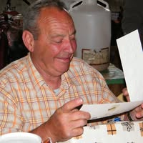
Merci Michel Mathieu 1941 - 2024 notre ancien président

Slide 11

Merci de votre attention

